Slide 1


Chào mừng các em đến với tiết Tiếng Việt - Lớp 2
Notes:
Bài giảng thiết kế bởi: Hương Thảo - tranthao121006@gmail.com

Slide 2

Bài
13
YÊU LẮM TRƯỜNG ƠI!
Tập viết: CHỮ HOA E, Ê

Slide 3

Yêu cầu cần đạt:
Biết viết chữ hoa E, Ê: cỡ chữ vừa và nhỏ.
Viết câu ứng dụng “ Em yêu mái trường , Có hàng cây mát” theo cỡ chữ nhỏ, chữ viết đúng mẫu, đều nét và nối chữ đúng quy định.

Slide 4




VIẾT CHỮ HOA E, Ê

Slide 5
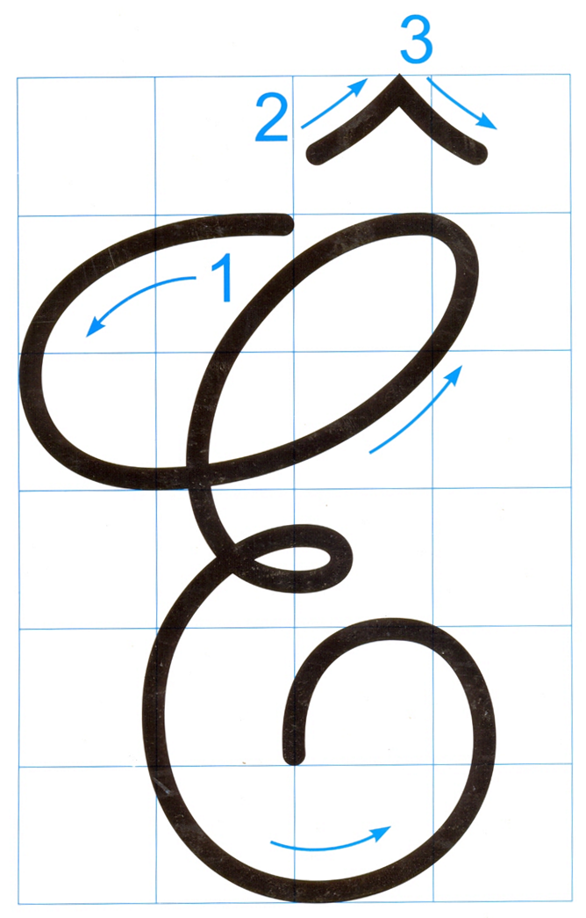

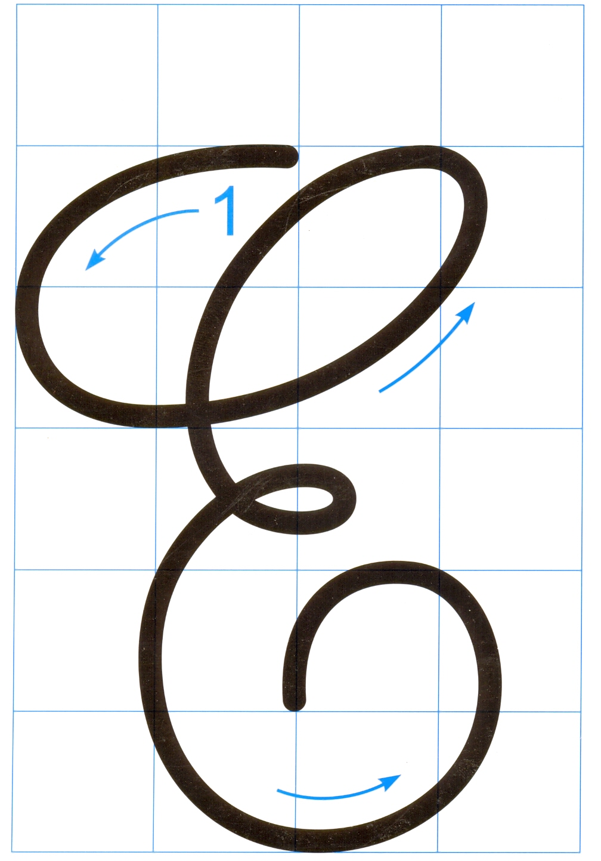
Chữ hoa E, Ê có những nét nào giống và khác nhau?
Giống: là kết hợp của 3 nét cơ bản: 1 nét cong dưới và 2 nét cong trái nối liền nhau tạo thành vòng xoắn nhỏ giữa thân chữ.
Khác: Chữ hoa Ê có thêm dấu mũ (giống chữ hoa Â).

Slide 6
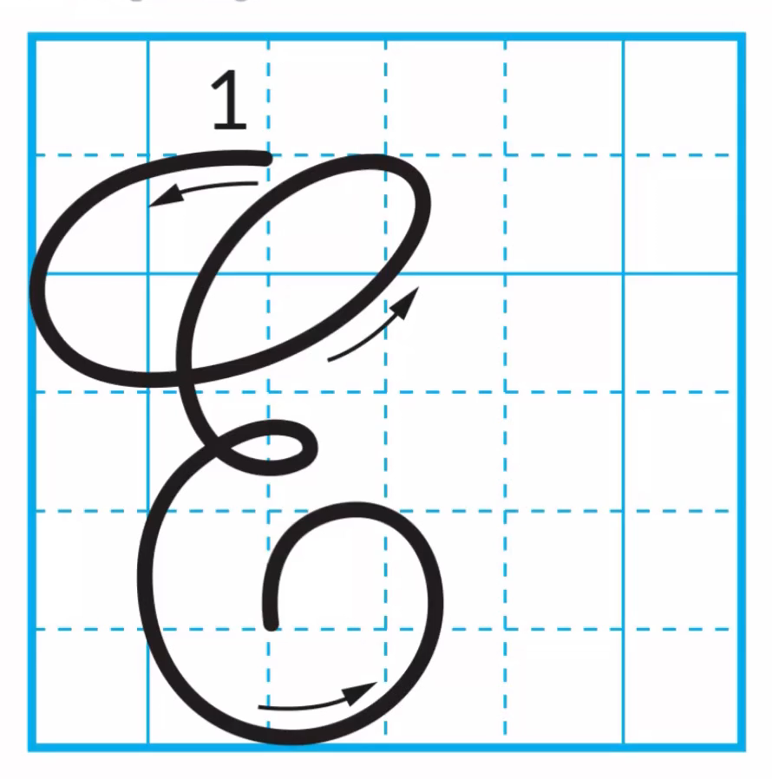
Hướng dẫn viết chữ hoa E

Slide 7
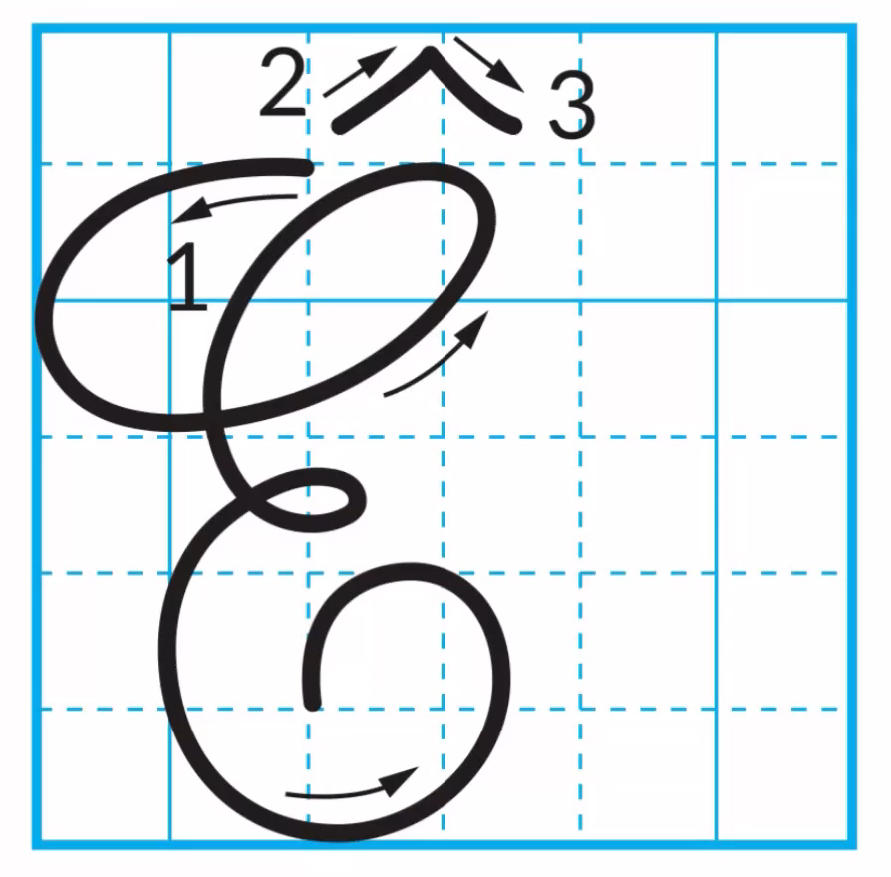
Hướng dẫn viết chữ hoa Ê

Slide 8
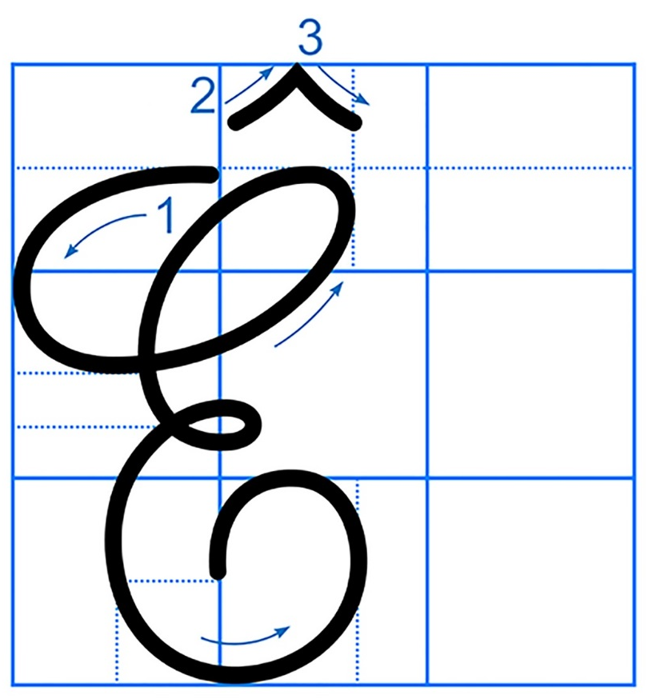
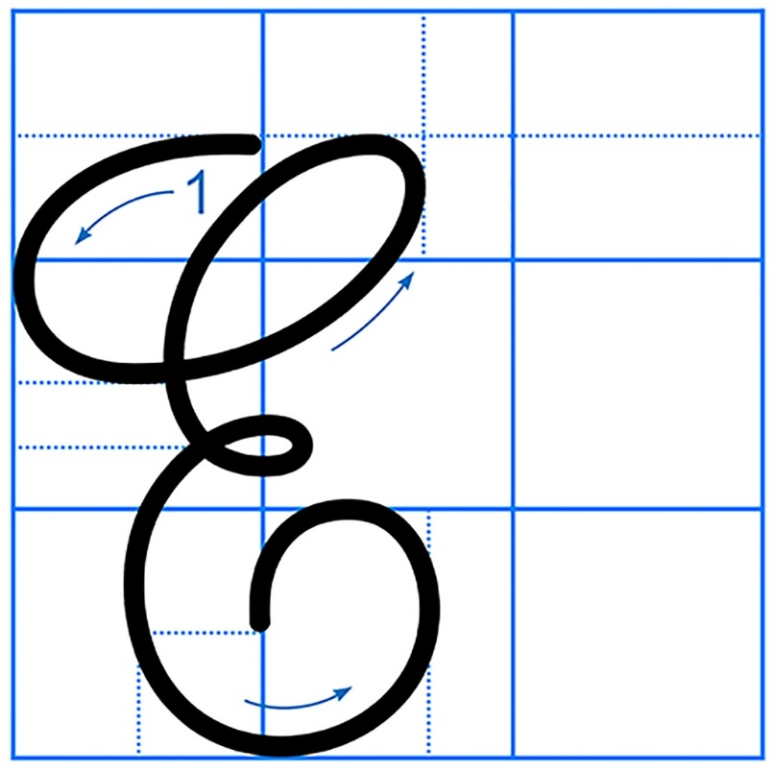
Con có nhận xét gì về chữ hoa E, Ê cỡ vừa và cỡ nhỏ?

Slide 9
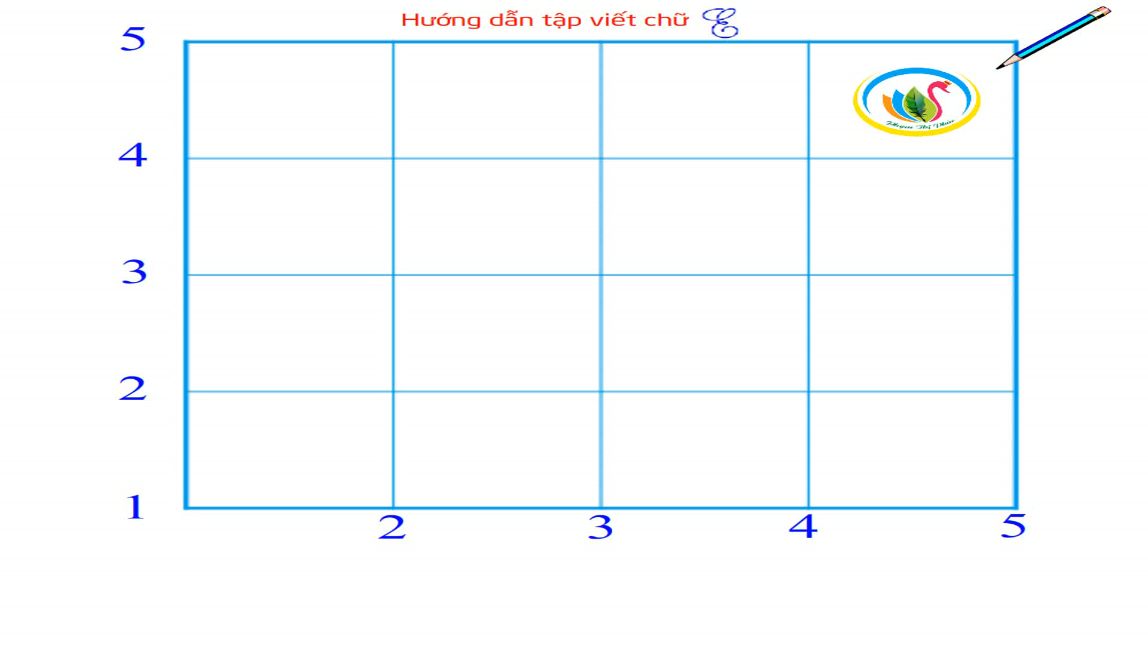
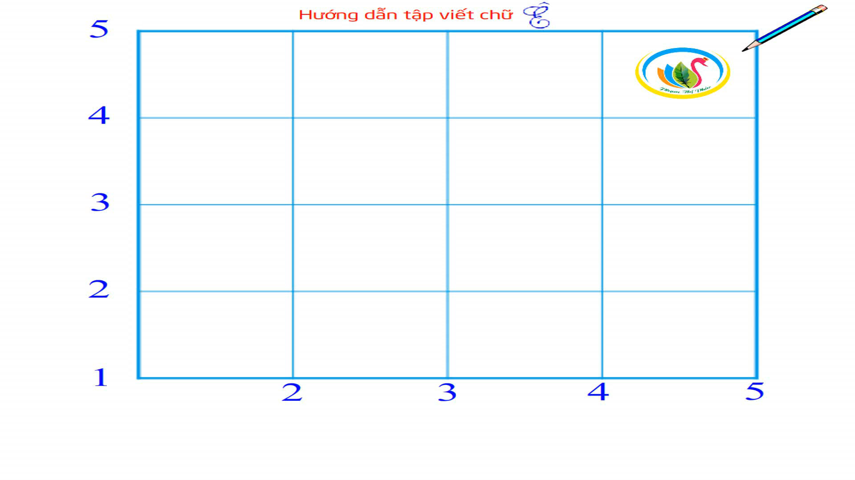

Slide 10
CÂU ỨNG DỤNG

Slide 11
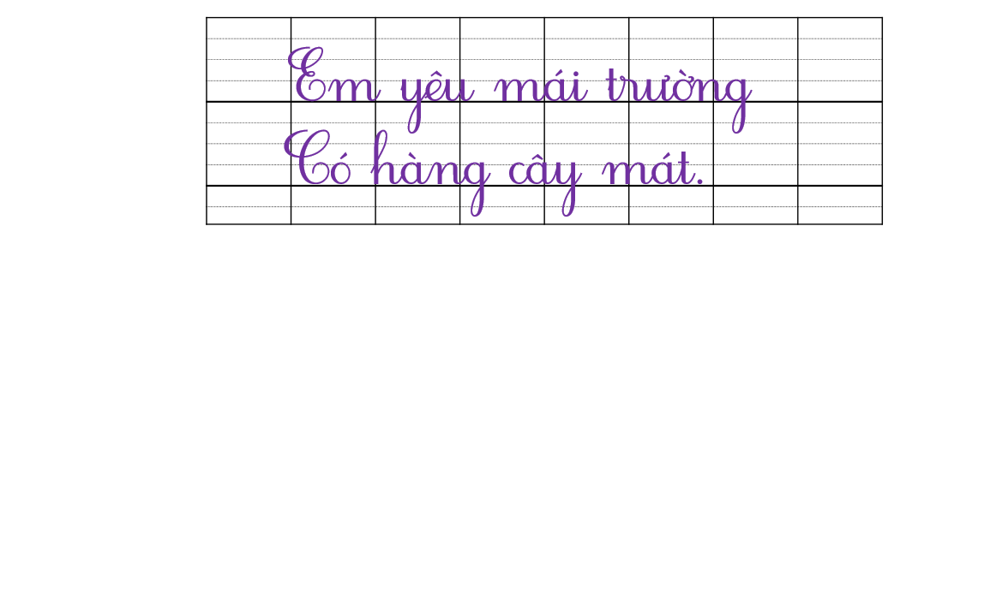

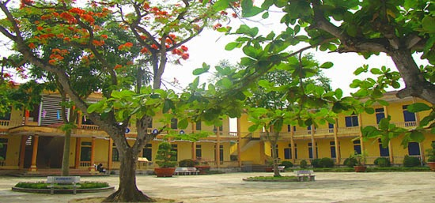
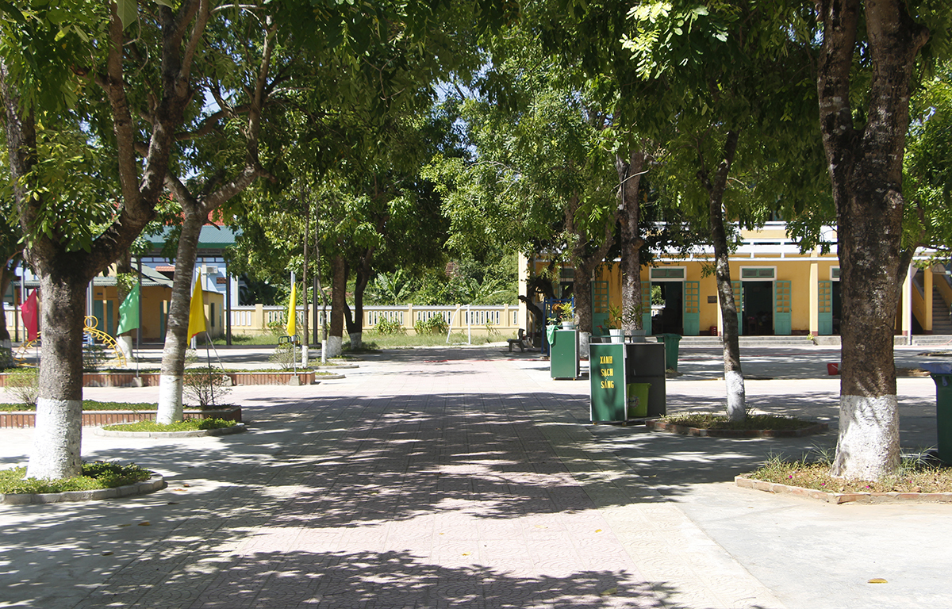

Hai câu thơ trên nói về điều gì?
Hai câu thơ trên nói về tình cảm yêu quý của bạn nhỏ với ngôi trường của mình.

Slide 12

LIÊN HỆ
- Con có yêu ngôi trường của mình không?
- Hãy kể những việc con có thể làm để ngôi trường của mình đẹp hơn?

Slide 13
Em yêu mái trường
Có hàng cây mát.
Con hãy nêu độ cao của các con chữ có trong câu ứng dụng?
Con chhữ E, C, y, g, h cao 2 li rưỡi.
Con chữ s, r cao hơn 1 li, chữ t cao 1 li rưỡi.
Các conchữ còn lại cao 1 li.

Slide 14
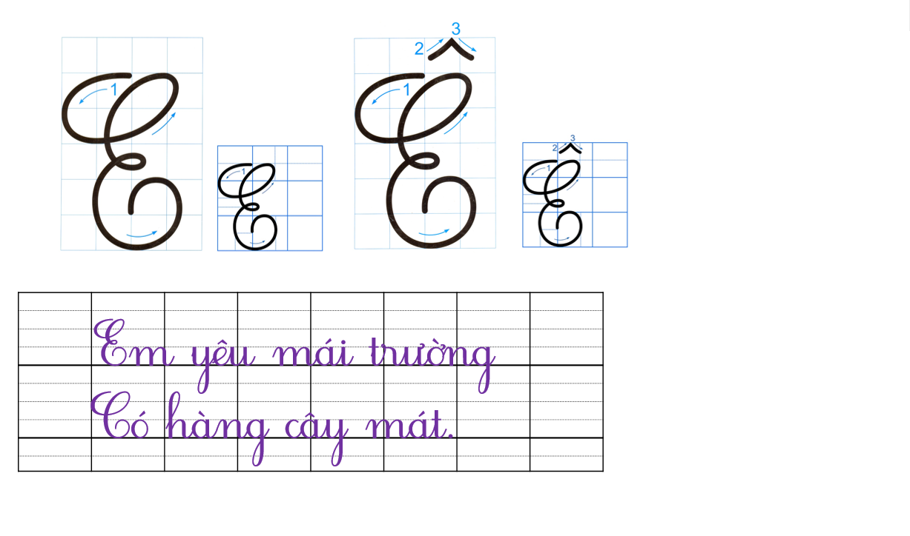

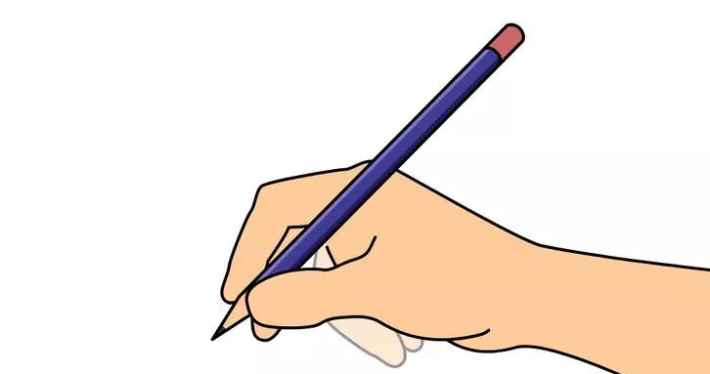


Slide 15

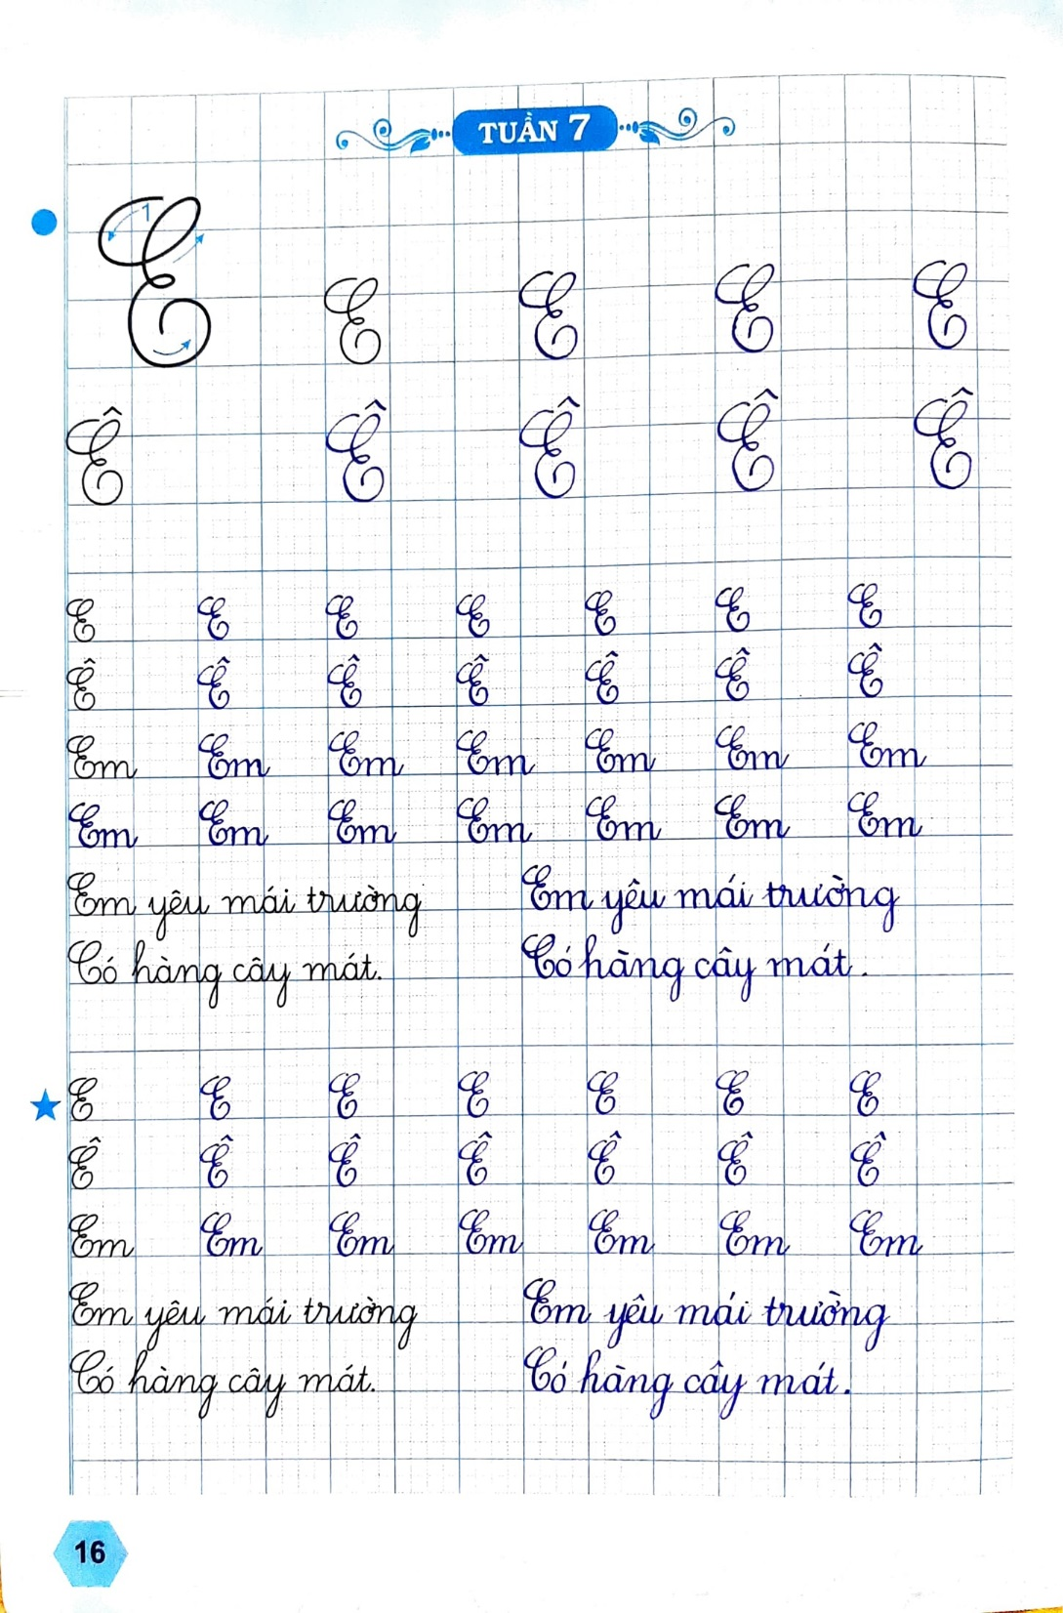
Bài viết tham khảo

Slide 16
DẶN DÒ
- Hoàn thành vở tập viết trang 16.

Slide 17
Chào tạm biệt !

